Slide 1
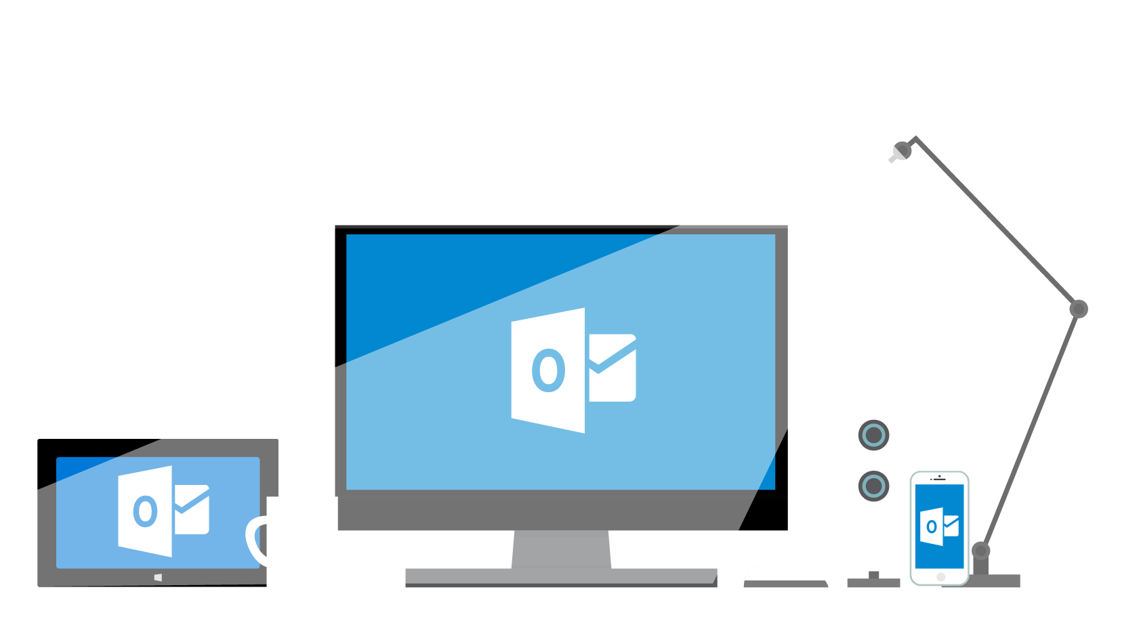
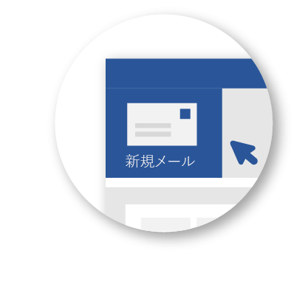
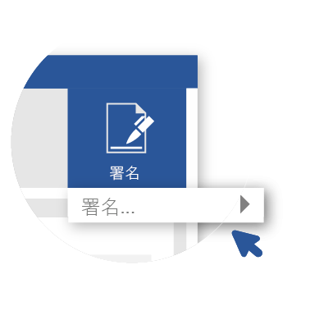
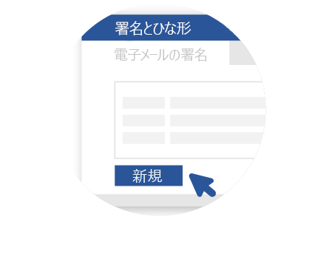
Outlook 活用の
5 つの方法
最新の署名
新規メッセージ
を開きます。
リボンで [署名]、[署名] の順に選択します。
[新規作成] を選択し、署名に名前を付けます。
次に、連絡先情報を追加します。
操作方法と使い方ビデオ:
aka.ms/outlooksignature

Slide 2
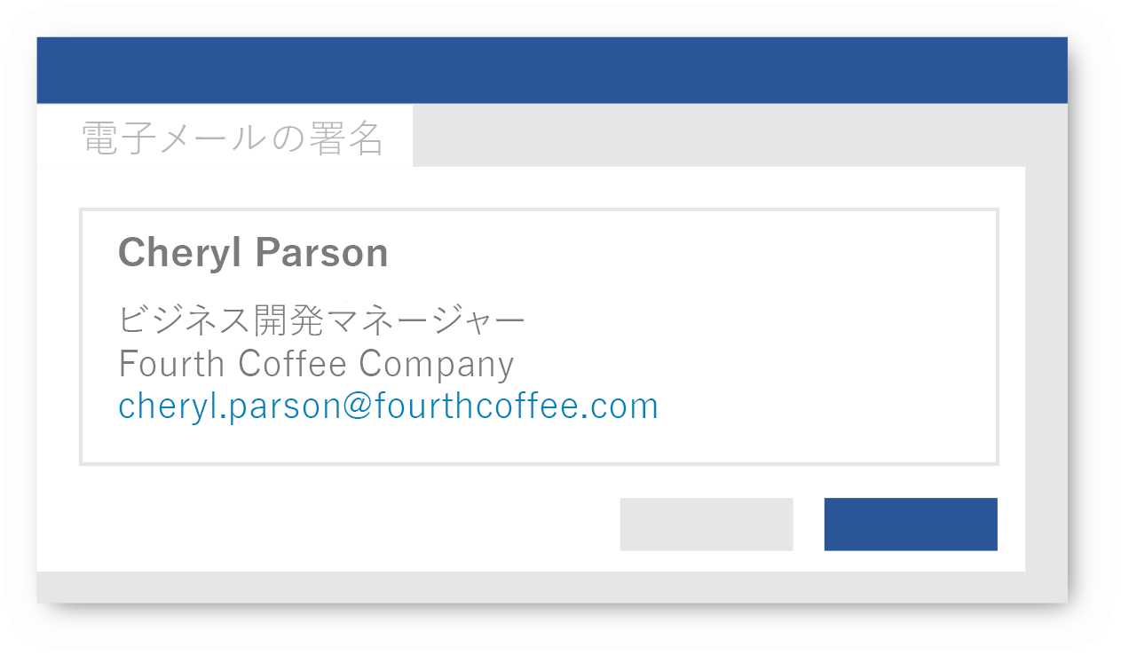
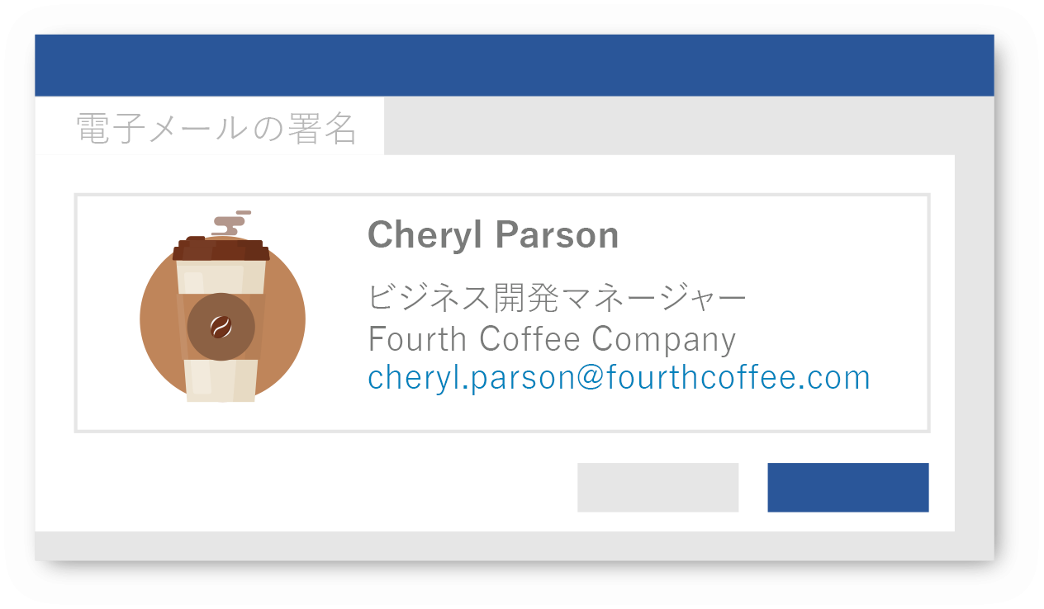


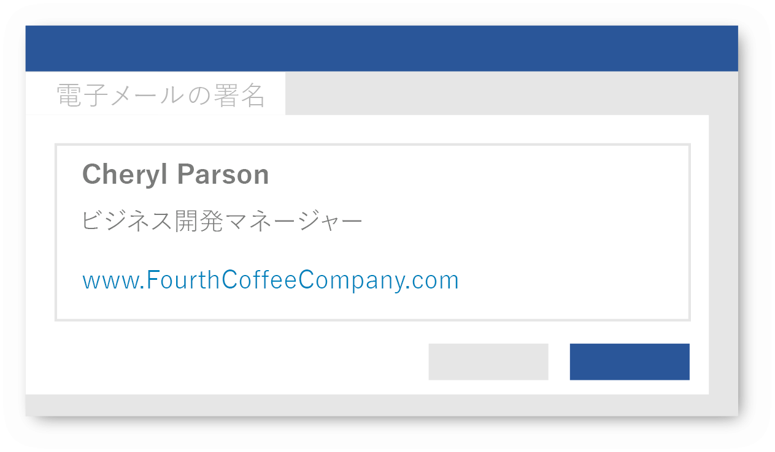
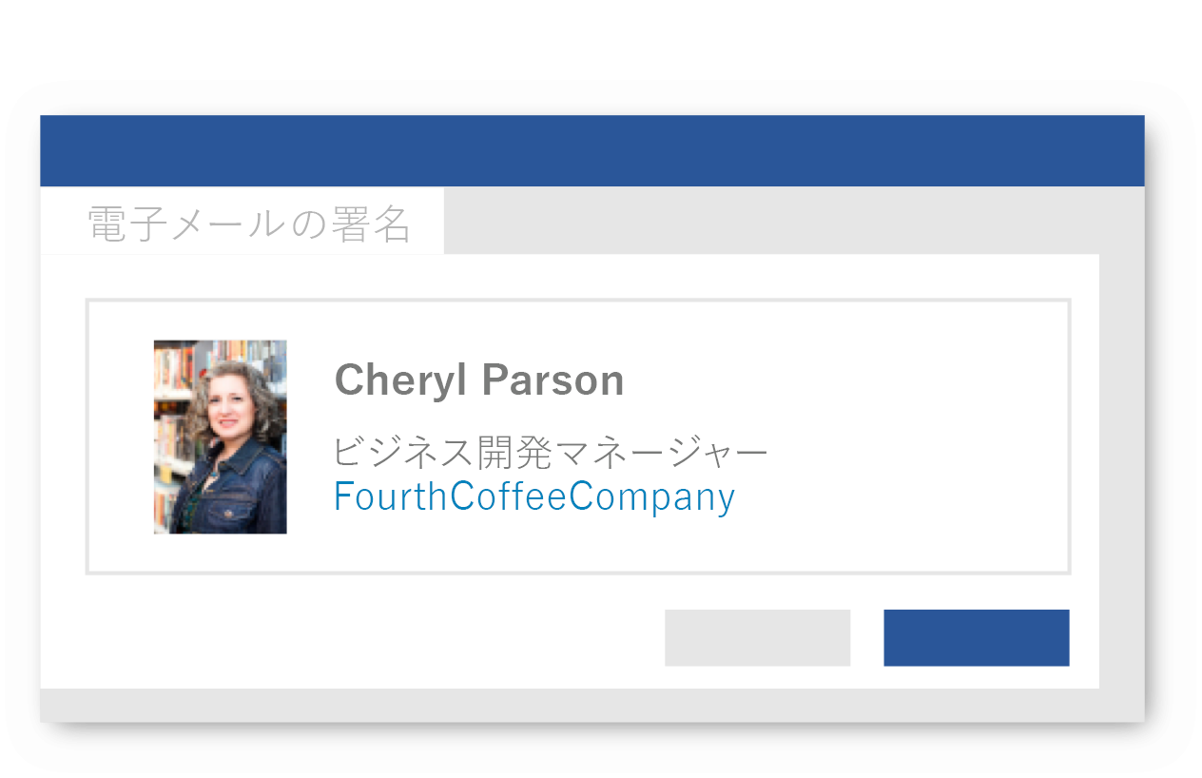



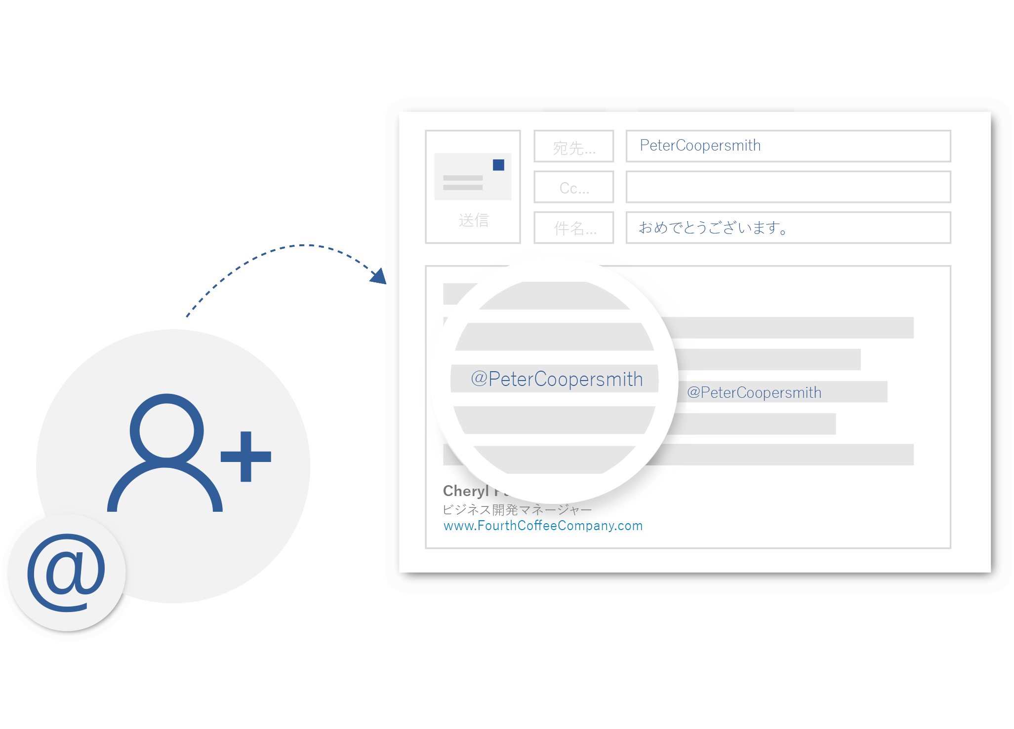
文字列
ロゴ
リンク
画像
メンションで注意を引く
@ 記号は確実にメールに注目してもらうための重要な手段です。また、他のユーザーを宛先行に簡単に追加することができます。
をメール本文の
ユーザーの名前の前に
入力します。
@メンションをしたユーザーが自動的に宛先行に追加されます。相手の Outlook 受信トレイの メッセージ一覧に注意を引く @ 記号が表示されます。
操作方法と使い方ビデオ:
aka.ms/outlook@mention

Slide 3
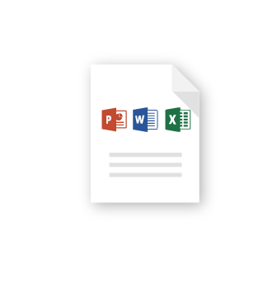
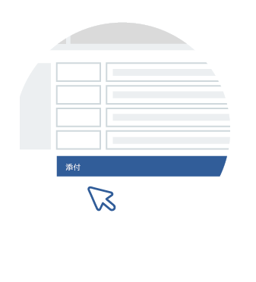
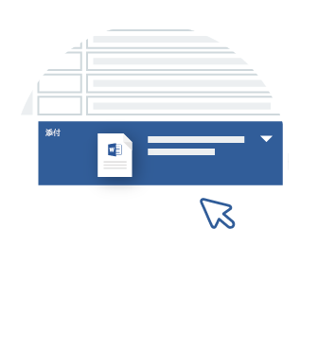
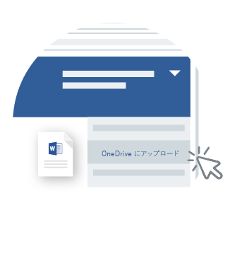
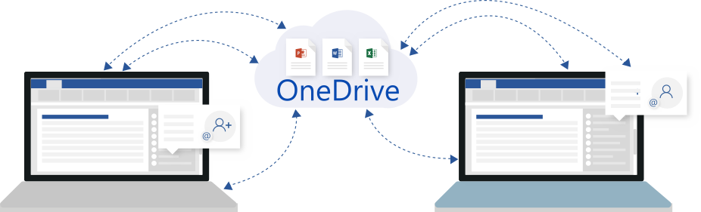

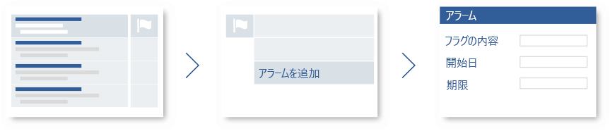
Word、Excel、PowerPoint のファイルでチャットと共同編集ができます。詳細: aka.ms/collaborate
1 つのファイルで共同作業を行う
コンピューターからファイルを選択します。
メッセージにファイルを添付します。
ファイル名の横にあるドロップダウンを選択します。
OneDrive にアップロードします。
忘れないようにアラームを設定する
決まった日時までにフォローアップ、返信、電話などの対応が必要なメッセージにフラグを付けます。
メッセージ一覧でフラグ アイコンを選択します。
フラグを右クリックし、[アラームの追加] を選択します。
アラーム オプションを設定します。

Slide 4
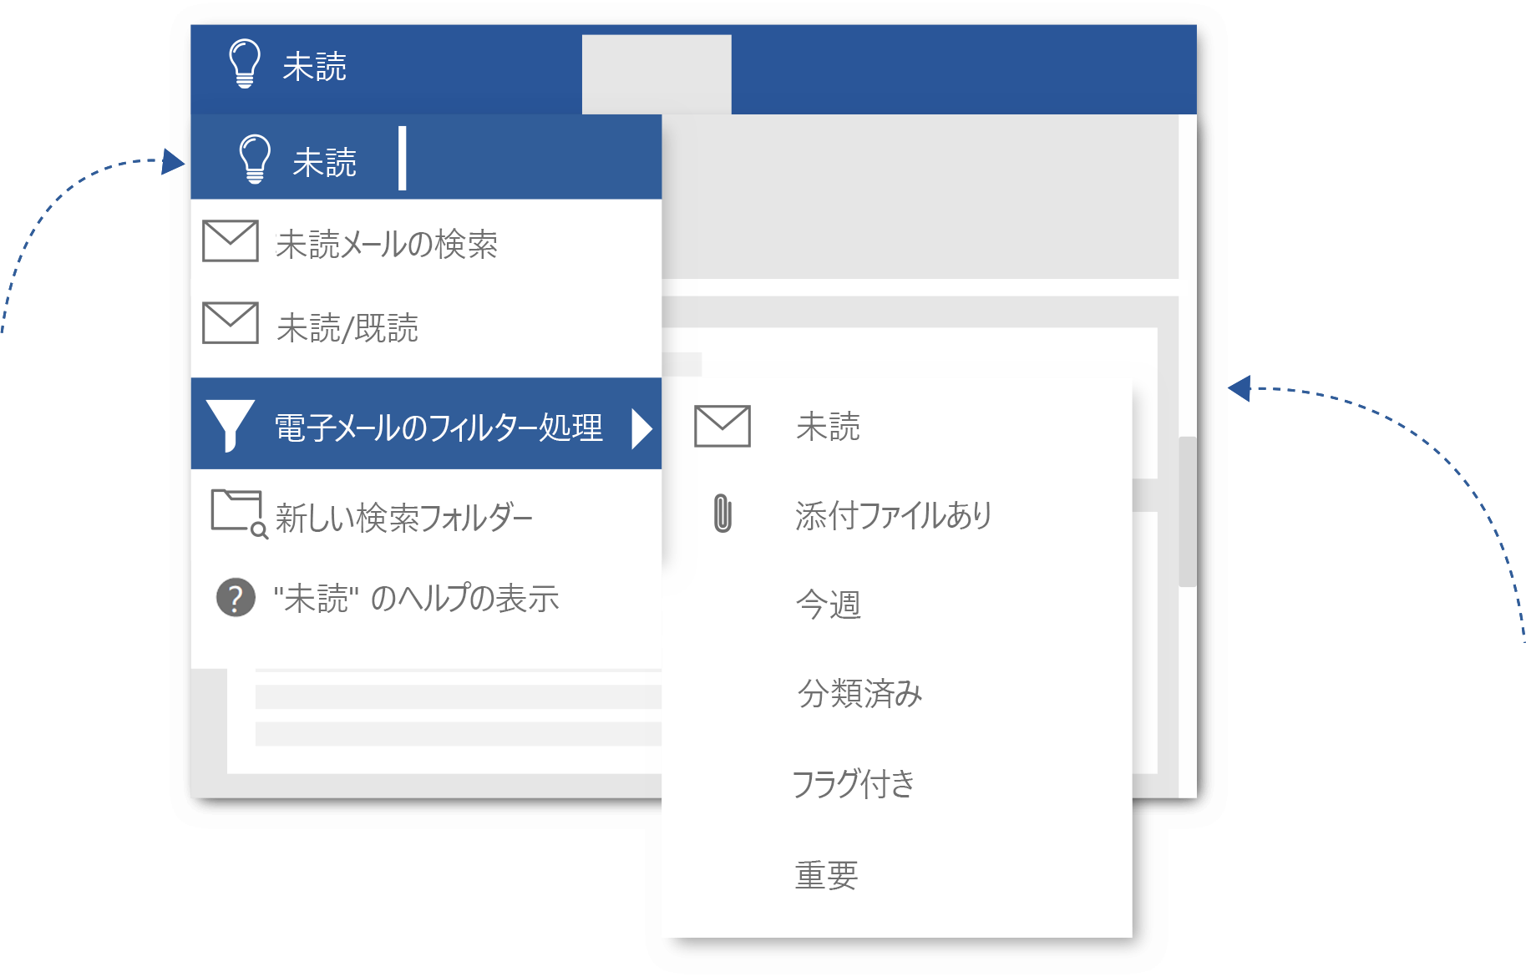

質問がある場合:操作アシストで質問する
[実行したい作業を入力してください] ボックスで
Outlook での操作の詳細情報を表示できます。
操作方法
と使い方ビデオ:
aka.ms/outlooktellme
操作を入力します。たとえば「未読」と入力します。
次に、いずれかの検索結果を選択するか、[ヘルプの表示] を選択します。
ヒント、ビデオ、ヘルプ、トレーニングの詳細:
aka.ms/officetips
これらの操作方法は、Outlook 2016 と Outlook for Office 365 でご利用いただけます。

